Slide 1
ĐIỀU DƯỠNG HỒI SỨC CẤP CỨU Khoa điều dưỡng Đại học Duy Tân
Đề tài:
CHĂM SÓC BỆNH NHÂN
SỐC TIM
GVHD: Nguyễn Phúc Học

Slide 2
Lớp K19YDD2 Thành viên nhóm:
Đoàn Kiều Thu Hằng
Trần Thị Ánh Tuyết
Trần Thị Hoài
Đỗ Vân Anh
Mai Thị Mỹ Linh
Bùi Thị Hồng Nhung
Đặng Thị Thu
Huỳnh Thị Thúy Hậu
Nguyễn Thị Diễm My
Nguyễn Huỳnh Thùy Diễm
Đinh Nguyễn Anh Bách
Lê Ngọc Tân

Slide 3
Tổng quan về bệnh sốc tim
Nguyên nhân sốc tim
Triệu chứng sốc tim
Chẩn đoán
Trình bày cách xử trí khi gặp sốc tim
Tiên lượng và biến chứng
Phòng bệnh
Quy trình điều dưỡng
NỘI DUNG

Slide 4
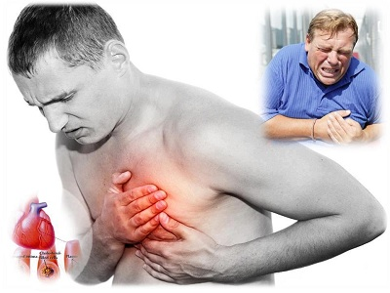
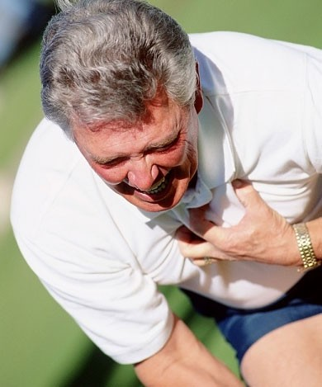
I/ ĐẠI CƯƠNG
Sốc là tình trạng suy giảm trầm trọng dòng máu tuần hoàn do nhiều nguyên nhân gây ra; sốc làm rối loạn nghiêm trọng các quá trình chuyển hóa trong cơ thể, do thiếu ôxy ở các cơ quan, tổ chức.

Slide 5
II/ NGUYÊN NHÂN
Giảm sức co bóp cơ tim
Tăng hậu gánh
Ép tim cấp do tràn dịch màng ngoài tim cấp
Tổn thương cơ học của tim
Rối loạn nhịp tim

Slide 6
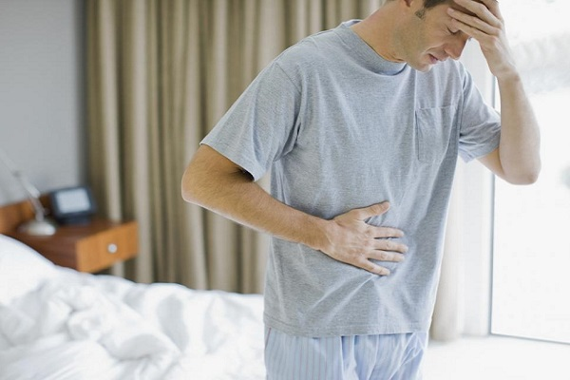
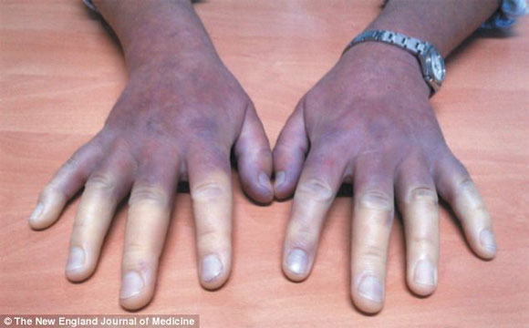
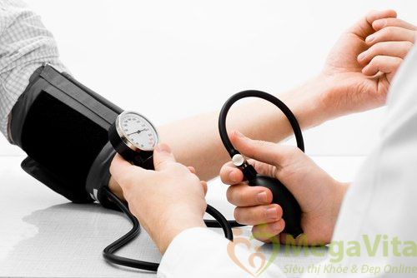
III/ TRIỆU CHỨNG
A. TRIỆU CHỨNG LÂM SÀNG
Huyết áp tụt
Da lạnh tái, nổi vân tím trên da, đầu chi tím lạnh.
Thiểu niệu hoặc vô niệu
Các dấu hiệu ứ trệ tuần hoàn ngoại vi
Tiếng tim bất thường
Thần kinh: ý thức của bệnh nhân giảm.

Slide 7
B. TRIỆU CHỨNG CẬN LÂM SÀNG
Lactat máu tăng trên 1,5 mmol/l (phản ánh tình trạng thiếu oxy do giảm tưới máu tổ chức). Toan chuyển hóa và toan lactat khi lactat máu tăng kéo dài từ 2-4 mmol/l. Lactat máu trên 4 mmol/l trong các trường hợp nặng.
Thăm dò huyết động: áp lực tĩnh mạch trung tâm tăng, áp lực mao mạch phổi bít tăng (trên 15mmHg), cung lượng tim giảm, chỉ số tim giảm dưới 2,2 lít/phút/m2.

Slide 8
IV/ Chẩn đoán
Chẩn đoán phân biệt
Chẩn đoán nguyên nhân
Chẩn đoán mức độ
Chẩn đoán xác định

Slide 9
Chẩn đoán xác định
a, Chẩn đoán lâm sàng dựa trên các tiêu chuẩn sau
Huyết áp tâm thu <= 90 mmHg hoặc phải sử dụng thuốc vận mạch để duy trì huyết áp tâm thu >= 90mmHg
b, Các thông số thăm dò huyết động
Chỉ số tim dưới 2,01 /ph/m2da khi không sử dụng thuốc trợ tim hoặc dưới 2,21/ph/m2 da khi sử dụng thuốc trợ tim
Chi lạnh, vã mồi hôi hoặc có suy giảm ý thức

Slide 10
Chẩn đoán phân biệt
Sốc nhiễm khuẩn
Sốc giảm thể tích
Sốc phản vệ

Slide 11
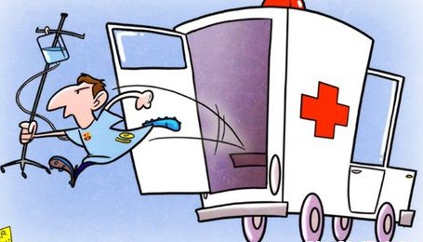
Sốc nhiễm khuẩn
- Có tình trạng nhiễm khuẩn kèm theo phải có thời gian xuất hiện kéo dài. - Áp lực tĩnh mạch trung tâm giảm, áp lực mao mạch phổi bít giảm. - Chỉ số tim bình thường hoặc tăng. - Sức cản mạch hệ thống và sức cản mạch phổi giảm.

Slide 12
Sốc giảm thể tích
- Hoàn cảnh xuất hiện nhanh: ỉa chảy, nôn nhiều, đái nhiều hoặc viêm tụy cấp nặng. - Áp lực tĩnh mạch trung tâm giảm, áp lực mao mạch phổi bít giảm.

Slide 13
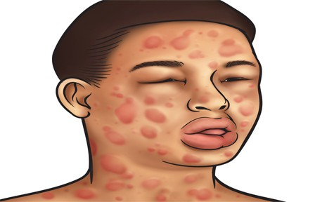
Sốc phản vệ
- Tình huống xuất hiện thường khá đột ngột liên quan đến thuốc hoặc thức ăn. - Áp lực tĩnh mạch trung tâm giảm, áp lực mao mạch phổi bít giảm. - Có thể có các dấu hiệu khác của dị ứng.như đỏ da, sẩn, ngứa…

Slide 14
Chẩn đoán nguyên nhân
a) Siêu âm tim: có thể đánh giá chức năng thất phải và thất trái và phát hiện nguyên nhân - Hội chứng ép tim cấp. - Rối loạn chức năng van hai lá. - Thủng vách liên thất. - Phình tách động mạch chủ đoạn gần. - Rối loạn vận động vùng hoặc toàn bộ của thất phải, thất trái. - Tăng áp lực động mạch phổi, đo các chênh áp qua các bệnh lý van tim cấp tính.
b) Điện tim: có thể có các biểu hiện của bệnh tim nguyên nhân
c) Xquang ngực: - Hình ảnh của bệnh tim nguyên nhân. - Hình ảnh tăng đậm các nhánh mạch phổi. - Phình tách động mạch chủ. - Tràn khí trung thất, tràn khí màng phổi áp lực.

Slide 15
Chẩn đoán nguyên nhân
d) Các xét nghiệm đặc hiệu khác tùy theo nguyên nhân gây sốc tim
- Men tim, troponin, BNP, LDH, AST tăng trong nhồi máu cơ tim. - Chụp mạch phổi trong tắc mạch phổi,… e) Các xét nghiệm phát hiện vi khuẩn hay virus gây viêm cơ tim cấp
- Soi hoặc cấy dịch/máu. - PCR virus gây viêm cơ tim. f) Thông tim đánh giá mạch vành
- Đánh giá tưới máu mạch vành. - Có biện pháp tái tưới máu sớm khi có chỉ định.

Slide 16
Chẩn đoán mức độ Tiêu chuẩn của ACC/AHA 2007
Tiền sốc
Sốc tim
Sốc tim điển hình
- Áp lực mao mạch phổi bít trên 15mmHg. - Huyết áp tâm thu trên 100mmHg. - Chỉ số tim dưới 2,5l/ph/m2 da.
- Áp lực mao mạch phổi bít trên 15mmHg. - Huyết áp tâm thu dưới 90mmHg. - Chỉ số tim dưới 2,5l/ph/m2 da.
- Chỉ số tim dưới 2 l/ph/m2 da. - Áp lực mao mạch phổi bít trên 20mmHg

Slide 17
V. XỬ TRÍ
1. NGUYÊN TẮC XỬ TRÍ CHUNG
2. XỬ TRÍ BAN ĐẦU VÀ VẬN CHUYỂN CẤP CỨU
3. XỬ TRÍ TẠI BỆNH BIỆN

Slide 18
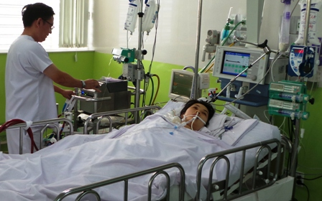
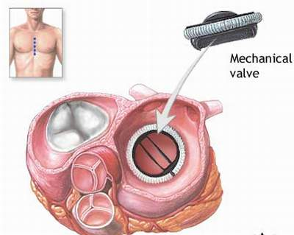
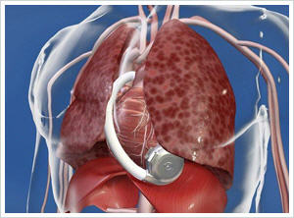
1. NGUYÊN TẮC XỬ LÝ CHUNG
GiaI đoạn xử lý sớm, hỗ trợ huyết động để phòng ngừa các rối loạn và suy chức năng cơ quan, thậm chí phải giải quyết nguyên nhân gây sốc tim như tái tưới máu sớm trong nhồi máu cơ tim cấp , tạo nhịp cấp cứu trong trường hợp nhịp chậm.
Hỗ trợ chức năng tim
Hồi sức cơ bản: điều chỉnh các rối loạn do sốc tim gây nên như suy hô hấp, suy thận...
- Giai đoạn giải quyết nguyên nhân nhanh chóng để đảo ngược tình trạng sốc tim.

Slide 19
2. XỬ TRÍ BAN ĐẦU VÀ VẬN CHUYỂN CẤP CỨU
Nhanh chóng xác định tình trạng sốc tim của bệnh nhân, loại trừ các nguyên nhân khác gây ra huyết áp thấp.
Giảm tối đa các gắng sức: giảm đau, giảm căng thẳng lo âu.
Thiết lập đường truyền tĩnh mạch.
Hỗ trợ thở oxy (nếu có).
Làm điện tim, xác định chẩn đoán nhồi máu cơ tim cấp và xét chỉ định dùng thuốc tiêu sợi huyết nếu thời gian vận chuyển đến trung tâm can thiệp mạch gần nhất trên 3 giờ.
Vận chuyển bệnh nhân đến các trung tâm cấp cứu và hồi sức gần nhất.

Slide 20
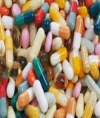
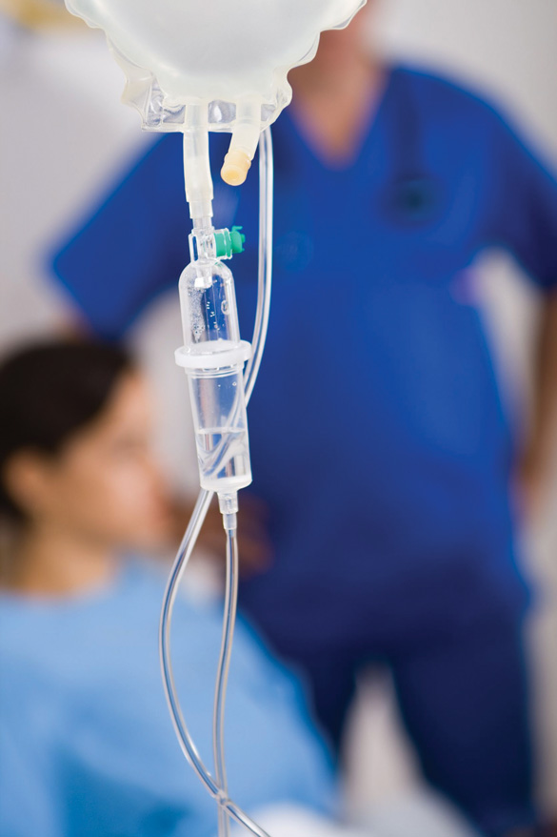
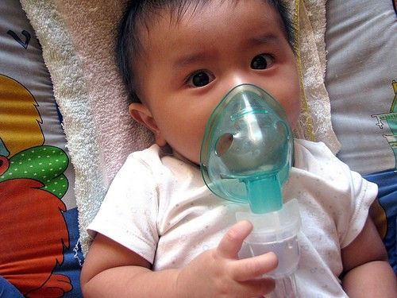
3. XỬ TRÍ TẠI BỆNH VIỆN
Hỗ trợ thông khí
Hồi sức dịch
Thuốc vận mạch và trợ tim
Các biện pháp hỗ trợ cơ học
Điều trị nguyên nhân cụ thể:
Nhồi máu cơ tim
Tắc động mạch phổi lớn
Ép tim cho tràn dịch màn ngoài tim
Sốc do tổn thương cơ học của tim: cần mổ cấp cứu để giải quyết tổn thương.
Sốc do loạn nhịp tim
Một số biện pháp khác

Slide 21
XI. TIÊN LƯỢNG VÀ BIẾN CHỨNG
- Tỉ lệ tử vong trong bệnh viện khoảng 48 – 74%, các yếu tố tiên lượng tử vong: tuổi cao, tiền sử nhồi máu cơ tim trước đó, dấu hiệu lâm sàng khi được chẩn đoán (da lạnh ẩm), vô niệu. - Biến chứng: suy đa tạng, sốc tim không hồi phục,...
VII. PHÒNG BỆNH
Tái tưới máu mạch vành sớm và thích hợp cho vùng nhồi máu động mạch để bảo tổn tối đa cơ tim và giảm kích thước của vùng nhồi máu.

Slide 22
VIII. QUI TRÌNH ĐIỀU DƯỠNG
NHẬN ĐỊNH
ĐÁNH GIÁ
CHUẨN ĐOÁN ĐD
LẬP KHCS
THỰC HIỆN KHCS

Slide 23
1. NHẬN ĐỊNH:
a. Đánh giá tình trạng hô hấp:
+ Tần số, biện độ, kiểu thở
+ Dấu hiệu suy hô hấp: tím tái, co kéo cơ hô hấp, vật vã, hốt hoảng…
b. Đánh giá tình trạng tuần hoàn máu:
+ HA, mạch, nhịp tim
+ Dấu hiệu giảm tưới máu tạng:
c. Nhận định các biểu hiện triệu chứng của nguyên nhân gây ra sốc

Slide 24
2. CHẨN ĐOÁN ĐIỀU DƯỠNG
Da lạnh tái, nổi vân tím trên da, đầu chi tím lạnh do huyết áp tụt
Thiểu niệu, vô niệu do giảm thể tích tuần hoàn
Ứ trệ tuần hoàn do tăng thể tích tuần hoàn tĩnh mạch cửa
Nguy cơ suy thận liên quan đến tụt HA làm giảm tưới máu thận

Slide 25
3. LẬP KẾ HOẠCH CHĂM SÓC
TĂNG CƯỜNG TUẦN HOÀN TỚI CÁC CƠ QUAN
THỰC HIỆN Y LỆNH
THEO DÕI CÁC THÔNG SỐ
GIẢM LO LẮNG VÀ SỢ HÃI
CHĂM SÓC TOÀN THÂN, NUÔI DƯỠNG VÀ GDSK

Slide 26
4. THỰC HIỆN KẾ HOẠCH CHĂM SÓC
Cần ghi rõ giờ thực hiện các hoạt động chăm sóc. Các hoạt động chăm sóc cần được tiến hành theo thứ tự ưu tiên trong kế hoạch chăm sóc, các hoạt động theo dõi cần được thực hiện đúng khoảng cách thời gian trong kế hoạch, các thông số cần được ghi chép đầy đủ, chính xác và báo cáo kịp thời .
Sau các hoạt động chăm sóc cần có sự theo dõi các diễn biến bệnh và các biến chứng có thể xảy ra với người bệnh
Thực hiện các biện pháp phòng bệnh và giáo dục sức khỏe cho người bệnh

Slide 27
5. ĐÁNH GIÁ:
Mạch, HA, nhiệt độ, nhịp thở trở về bình thường.
Lượng nước tiểu trên 1,5lít /24giờ.
Các y lệnh và xét nghiệm thực hiện đầy đủ, chính xác.
Theo dõi sát, phát hiện kịp thời các biến chứng.

